Slide 1

第55回日本糖尿病学会総会
東京国際フォーラム ホールE
平成30年5月25日（金） 17:35～18:05
動脈硬化症2
II-P-65
２型糖尿病におけるエンパグリフロジン投与前後の臨床管理指標と血管指標(AVI，API)の検討
大竹啓之、的場玲恵、坂下杏奈、山崎悠理子、
梅原敏弘、阿部義美、森田智子、秋山義隆、皆川真哉、矢澤麻佐子、和田誠基、Houda Sellami-Mnif、中島啓、大村栄治、松田昌文
埼玉医科大学総合医療センター 内分泌・糖尿病内科

Slide 2
背景と目的（１）
糖尿病患者において動脈硬化の評価をすることは大変重要である。近年、血圧測定と同時に動脈硬化を手軽に検査できる医用電子血圧計Pasesa®(Prevent Arterial Sclerosis and Enjoy Successful Aging，開発：産業技術総合研究所、理化学研究所：特定保守管理医療機器 医療機器承認番号 22300BZX00424000) が臨床で用いることができるようになった。

Slide 3
背景と目的（２）
2型糖尿病患者においてSGLT-2阻害薬(エンパグリフロジン)投与前後で動脈硬化の指標であるAVI（Arterial Velocity pulse Index）とAPI（Arterial Pressure volume Index)の変化について比較検討した。

Slide 4
対象と方法（1）
当院外来で加療中の２型糖尿病患者にSGLT2阻害薬：エンパグリフロジンを1か月投与した10例に対して、治療前後のPasesa®を用いた血管指標AVIとAPIを測定し比較検討をした。

Slide 5
対象と方法（2）
症例数 | n=10
糖尿病歴 | 7.1±5.2年
年齢 | 51±13歳
性別 | 男7/女3
BMI | 27.6±4.2
HbA1c | 7.2±1.0%
血圧 | 138±9.9/ 83±13 mmHg

Slide 6
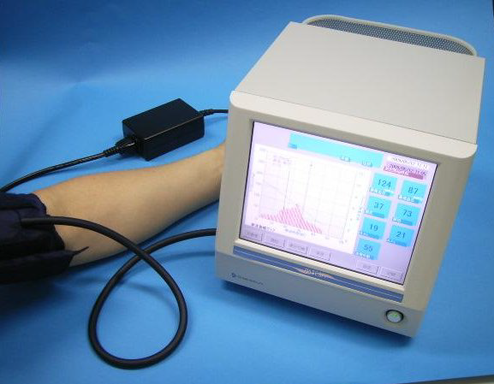
医用電子血圧計 Ｐａｓｅｓa®
AVI,API：医用血圧測定器Pasesa®(AVE-1500、日本メディカルファンド株式会社、東京） AVIは心臓に近い血管の硬化度、APIは末梢血管の硬化度を反映するとされ、血圧測定値の脈波の変化により自動的に計算される。

Slide 7
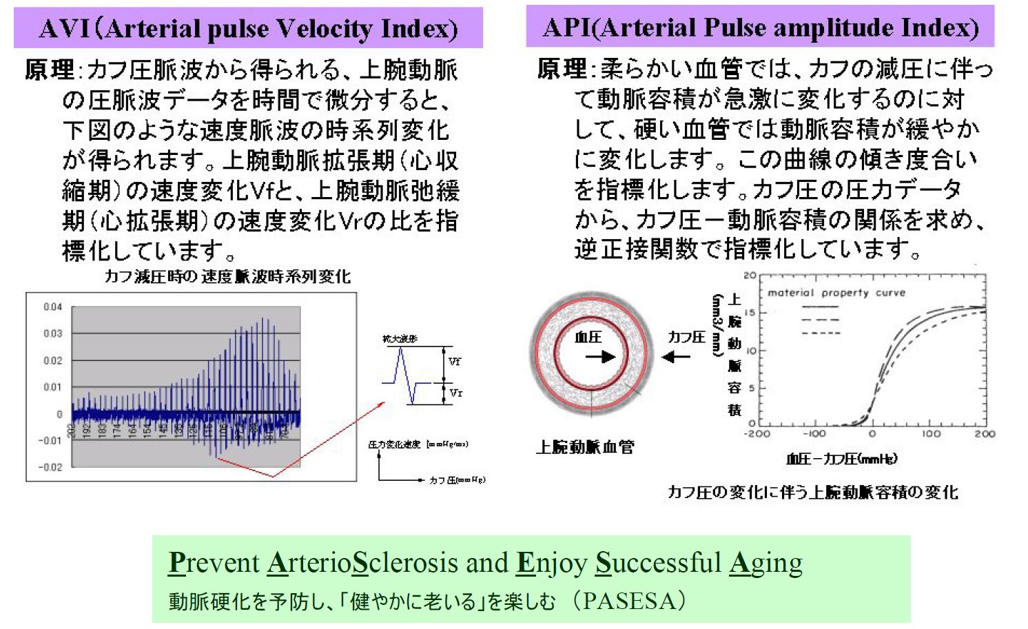
医用電子血圧計（Pasesa®）の指標について
（X)
A・arctan(B・X + C) + D
ＡＶＩ=Ｖｒ/Ｖｆ×20 ＡＰＩ=1/Ｂ
秋山義隆, 久野裕輝, 早川尚雅, 重藤誠, 柳澤政広, 岡部正, 松田昌文：2 型糖尿病患者のオシロメトリック血圧測定による血管指標とFMD、IMT との比較 オシロメトリック血圧測定血管指標の意義 Progress in Medicine 30 :2003-2007,2010
Notes:
最高血圧以上の高いカフ圧をかけ減弱していく過程における速度脈は、右の図が脈はを微分化したもの。動脈硬化が進行するとＶｒが大きくなる。
カ負圧の現じゃｙ九にともなって血管容積がふえる。動脈硬化のつよい血管では容積が緩やかに変化する。

Slide 8
結果1
※
※
前
1ヶ月後
前
1ヶ月後
paired t-test vs before
※
P<0.05

Slide 9
結果2
（％）
前
1ヶ月後

Slide 10
結果3
（mmHg）
（mmHg）
※
paired t-test vs before
前
1ヶ月後
前
1ヶ月後
※
P<0.05

Slide 11
まとめ
【結果】投与後HbA1cは7.2％から6.9％と改善したが有意差を認めなかった。血圧は138±9.9/83±13mmHgから収縮期血圧が 12±11 mmHg有意に低下した（P=0.007）。AVI（23.4±5.8から19.6±5.7）とAPI（30.2±7.8から25.2±4.5）は共に有意な改善を認めた(P=0.007,P=0.03)。

Slide 12
結語
エンパグリフロジン投与後に血管指標AVIとAPI共に有意に改善し動脈硬化性疾患の予防が示唆された。
また血糖は有意な改善は認めなかったことから、血管予防効果は血糖改善効果によるものだけでなくエンパグリフロジンによる血管への有益な効果がある可能性が示唆された。

Slide 13


日本糖尿病学会
ＣＯＩ開示
発表者名： ◎大竹啓之、的場玲恵、坂下杏奈、山崎悠理子、梅原敏弘、
阿部義美、森田智子、秋山義隆、皆川真哉、矢澤麻佐子、和田誠基、
Houda Sellami-Mnif、中島啓、大村栄治、松田昌文（◎研究代表者）
演題発表に関連し、開示すべきCOI関係にある企業などとして、
講演料：MSD株式会社，アストラゼネカ株式会社，サノフィアベンティス株式会社，ノバルティスファーマ株式会社，ノボノルディスクファーマ株式会社，小野薬品工業株式会社，大正富山医薬品株式会社，田辺三菱株式会社，日本イーライリリー株式会社，武田薬品工業株式会社

Slide 14
２型糖尿病におけるエンパグリフロジン投与前後の臨床管理指標と血管指標(AVI，API)の検討
大竹啓之、的場玲恵、坂下杏奈、山崎悠理子、梅原敏弘、阿部義美、森田智子、秋山義隆、皆川真哉、矢澤麻佐子、和田誠基、Houda Sellami-Mnif、
中島啓、大村栄治、松田昌文
埼玉医科大学総合医療センター 内分泌・糖尿病内科

